Slide 1
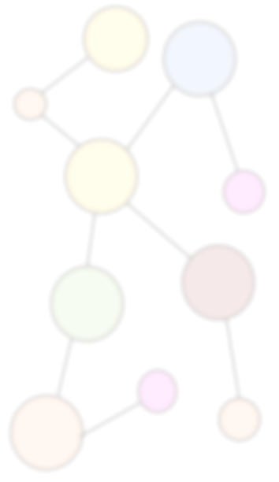

初期設定画面
初期設定
1. お名前を入力してください
１
2．住んでいる県名を
選択してください
---
２
決定
３

Slide 2

ホーム画面
１
ゲームであそぶ
成長記録
２
子育て窓口
３
４

Slide 3
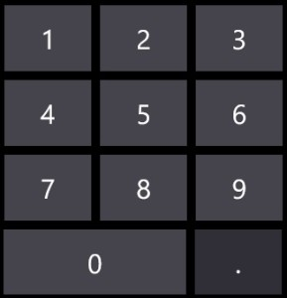
１
もどる
１
もどる
ゲームをえらんでね
パスワード
●
●
●
●
おえかき
２
２
おつかい
３

Slide 4




1
もどる
1
もどる
つくりたいものを
えらんでね
なにをかく？
クッキー
りんご
バナナ
２
ハンバーグ
２
おえかき
３

Slide 5





もどる
３
４
もどる
1
1
りんご
２
５
６
７
ほぞん
ほぞん
８
２

Slide 6
もどる
もどる
りんご
ほぞんしました
ほぞんしました
とじる
とじる
９
９
ほぞん
ほぞん

Slide 7






もどる
もどる
1
1
ハンバーグ
ざいりょう
２
やおや
いちば
3パック
１つ
３
にくや
２つ
１パック
おつかい
おうちにかえる
２
４

Slide 8


もどる
もどる
もどる
1
やおや
にくや
いちば
たまねぎ
たまご
ぎゅうにく
２
３
にんじん
とりにく
ぎゅうにゅう
４
ざいりょう
ざいりょう
ざいりょう
５

Slide 9
1
もどる
おかえりなさい
おかえりなさい
ざいりょうが
たりないよ
300g
ハンバーグをつくる
２
ハンバーグをつくる
おつかいにいく
３
４
とじる
おつかいにいく

Slide 10

もどる
１
できあがり！！
もっているざいりょう
１つ
たまねぎ
２
２つ
たまご
１パック
つぎへ
1

Slide 11
もどる
1
1
もどる
設定
問い合わせ
問い合わせ先
メールアドレス: ..._...@...co.jp
必要な情報
件名：～
問い合わせ内容：～
問い合わせ
2
アカウント
３
ゲームの
パスワード設定
４

Slide 12
もどる
1
もどる
1
アカウント
変更
ニックネーム
変更
2
2
地域
削除
３
---
3
完了
４

Slide 13
1
もどる
もどる
削除
削除
アカウントを
削除しますか？
アカウントを削除しました
アカウントを
削除しますか？
はい
いいえ
ホームへ
1
３
はい
いいえ
２

Slide 14
もどる
1
もどる
ゲームの
パスワード設定
ゲームの
パスワード設定
1.パスワードを入力してください
1.今のパスワードを入力してください
パスワードを設定しました
２
2.新しいパスワードを入力してください
2.もう一度パスワードを
入力してください
1
変更画面へ
3.もう一度新しいパスワードを
入力してください
３
完了
４
完了

Slide 15


アルバム機能
２
１
もどる
もどる
〇〇年〇月
ゲーム
記録
３
写真
写真
ゲーム記録
〇〇年×月
５
２
ゲーム記録
写真
４
１
カメラ
共有
コメント
共有

Slide 16

もどる
〇〇年〇月
削除
写真
ゲーム
記録
5件の画像を
削除しますか？
写真
ゲーム記録
〇〇年×月
ゲーム記録
写真
はい
いいえ
削除

Slide 17
コメント追加
もどる
コメント
保存

Slide 18
カメラ機能
外部カメラ
作成するアプリ
もどる
撮影後
保存

Slide 19
共有画面
外部アプリ（Twitterの例）
コメントを入力
選択した写真

Slide 20

子育て窓口トップ・回答表示画面
1
1
もどる
投稿
2
もどる
回答
2
子育て窓口
子育て窓口
3
ユーザA
子供が昨日から腹痛をうったえています。
3
ユーザA
子供が昨日から腹痛をうったえています。
回答
4
ユーザB
◇◇薬なら安全に治りますよ。
4
ユーザB
2歳児におすすめのおやつはありますか？
ユーザC
…

Slide 21
投稿画面・投稿完了
1
もどる
もどる
投稿
もどる
1
質問を書いてください。
（1000文字まで）
あなたの質問は
無事投稿されました
投稿
子供が風邪をひきました。…
質問を書いてください。
（1000文字まで）
2
2
子供が風邪をひきました。…
戻る
3
匿名
匿名
投稿
4
投稿

Slide 22
回答画面・回答完了
1
もどる
もどる
回答
もどる
1
子供が風邪をひきました。…
あなたの回答は
無事投稿されました
2
投稿
質問を書いてください。
（1000文字まで）
回答入力欄
2
○○病院さんがおすすめですよ。
子供が風邪をひきました。…
3
戻る
4
匿名
匿名
回答
5
回答

Slide 23
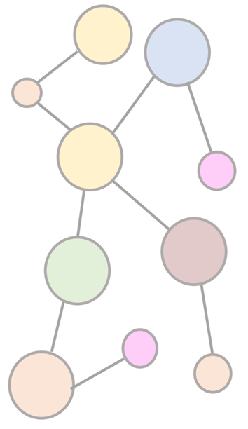
背景案

